Slide 1

ISITCom Events
Réalisé par :
Ayadi Khouloud
Salhi Roufaida
Saadi Tasnime
2 DNI

Slide 2
Plan :
01
Introduction
02
Cadre général du projet
03
Réalisation
04
Conclusion

Slide 3
Introduction
1

Slide 4
Le marché des événements d’entreprise croît d’année en année : l’événementiel devient un levier de communication interne et externe incontournable pour la plupart des sociétés
En plus ,Avoir un Smartphone est devenu incontournable pour les jeunes de nos jours. D'où nait l'idée de développer une application utile, à installer sur les Smartphones permettant de suivre les évènements au sein de notre institut.
2

Slide 5
Cadre général du projet
3

Slide 6
Problématique
Comment on peut gagner le temps dans la reservation des salles et des equipemets d’un tel evenement,
Comment on peut ajouter un évènement sans déplacer à l'Institut .
Comment gagner le temps pour savoir les dtétails (date et temps) d’un evenements .
Comment découvrir les club existants dans notre institut.
4

Slide 7









Solution proposée
Suite a cette problématique nous nous proposons de développer une application mobile qui permet à ses utilisateurs la gestion des évènements en plus il permet la demande de réservation des de salles et des équipemetns pour à un tel évènement.
5

Slide 8
Réalisation
6

Slide 9
Node js
Android
Studio 3
Mongo Db
Environnement logiciels
Photoshop
Visual studio code
7

Slide 10
Node js
Kotlin
Java
Langages utilisés
Xml
8

Slide 11
Interfaces graphique
9

Slide 12
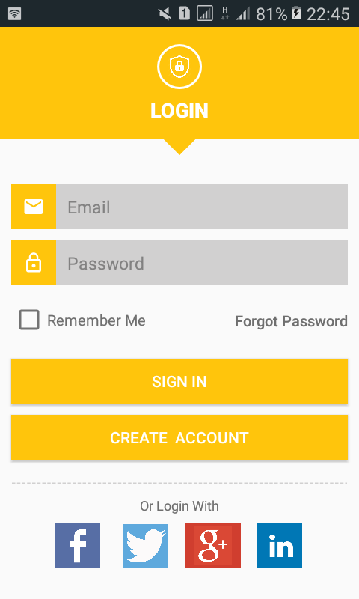
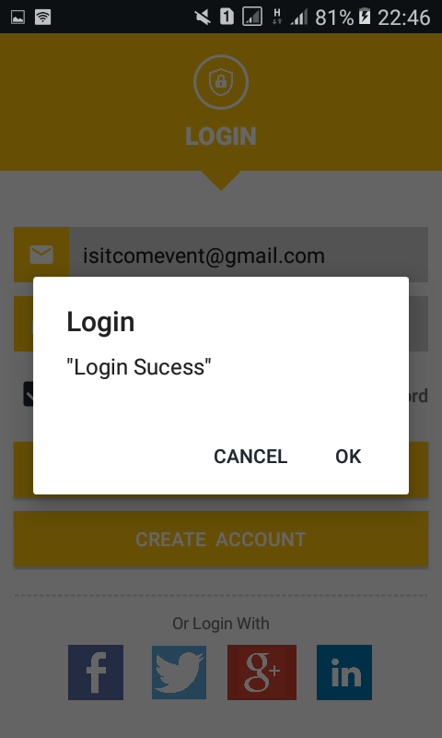
10

Slide 13
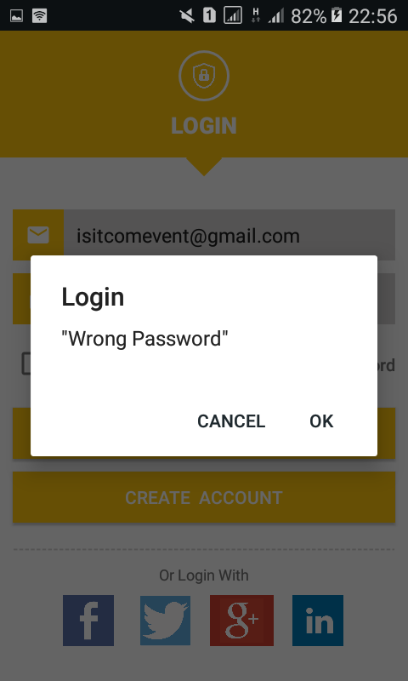
11

Slide 14
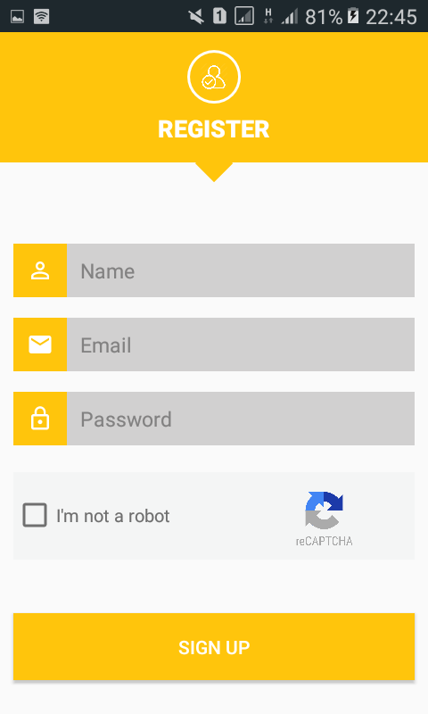
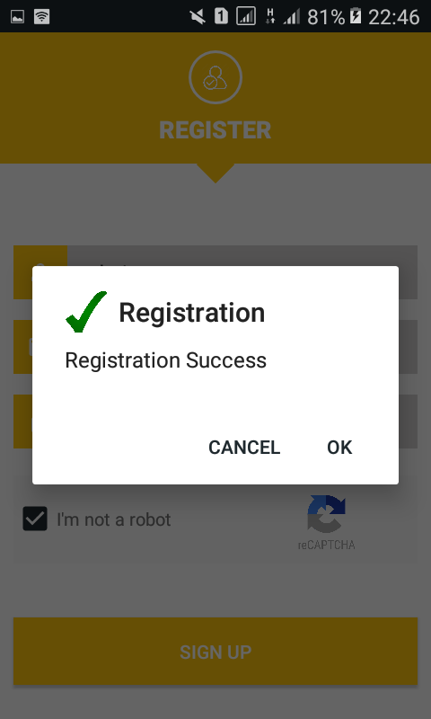
12

Slide 15
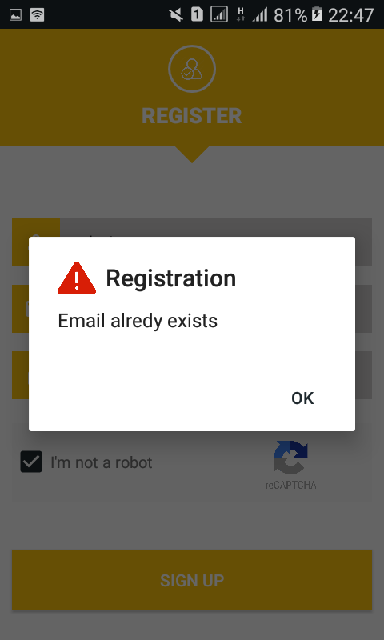
13

Slide 16
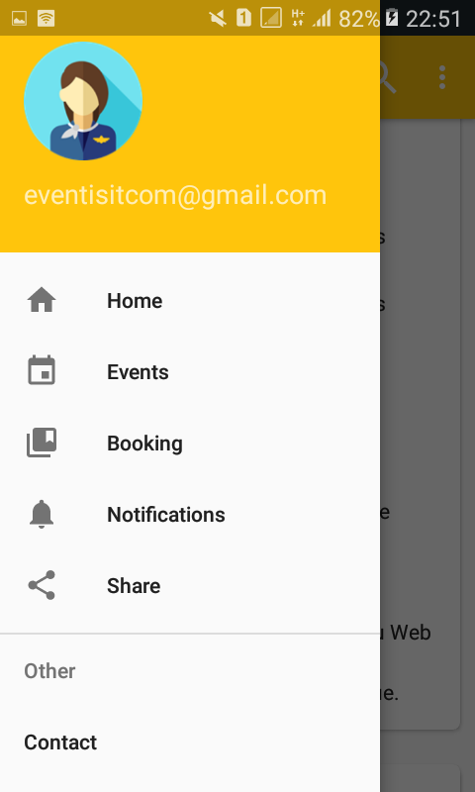
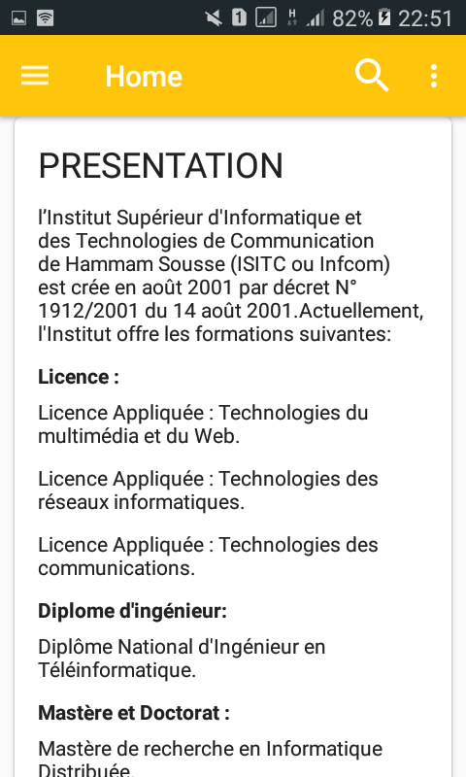
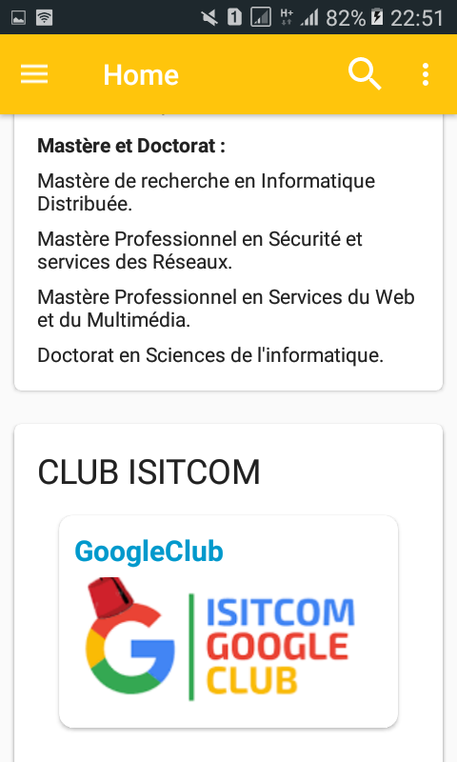
14

Slide 17
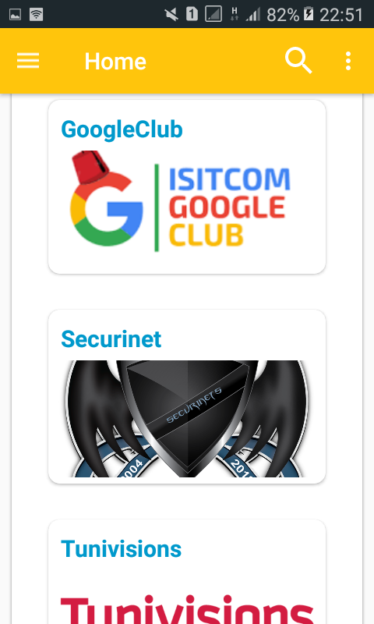

15

Slide 18
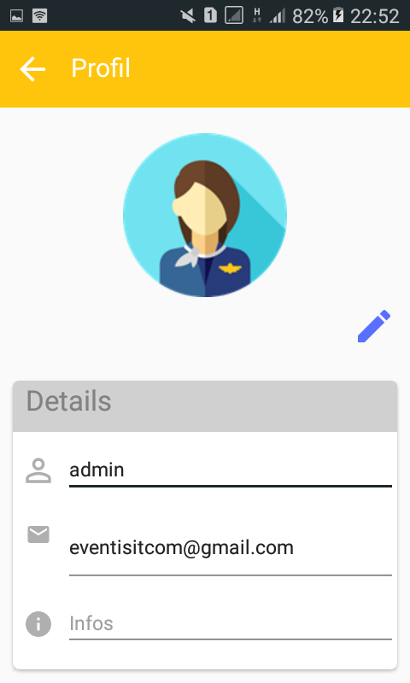
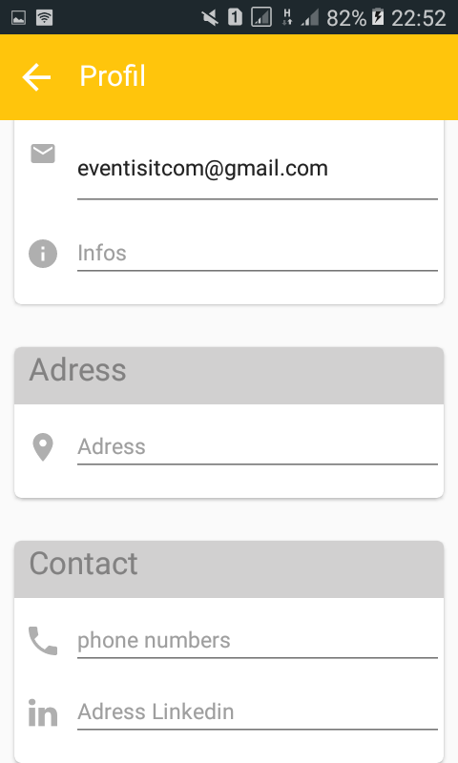
16

Slide 19
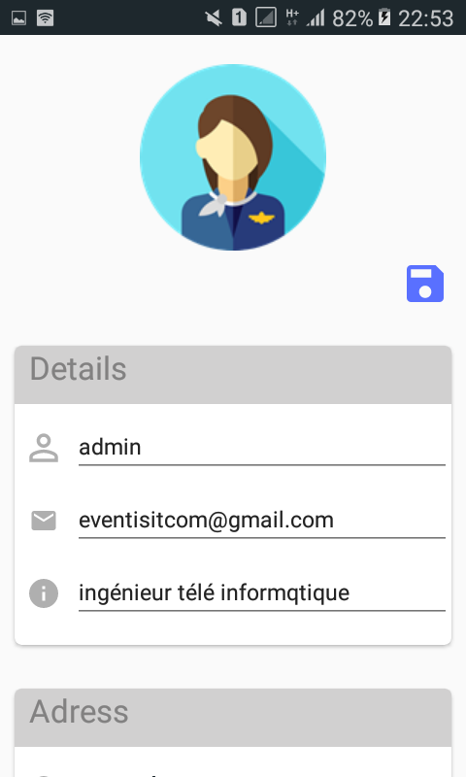
17

Slide 20
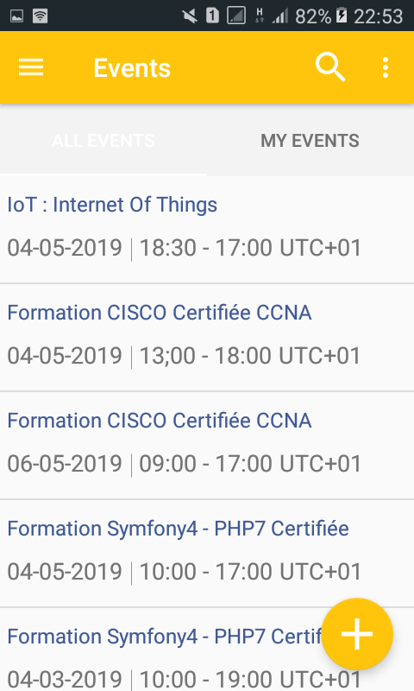
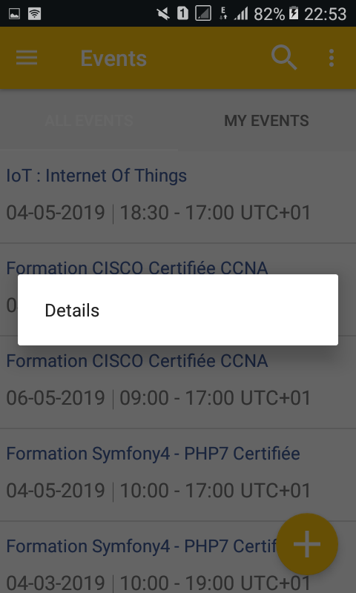
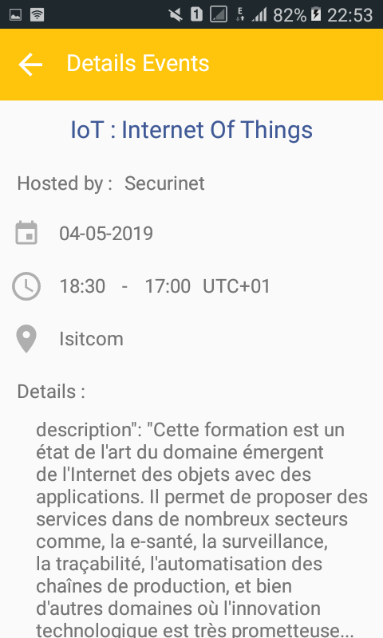
18

Slide 21
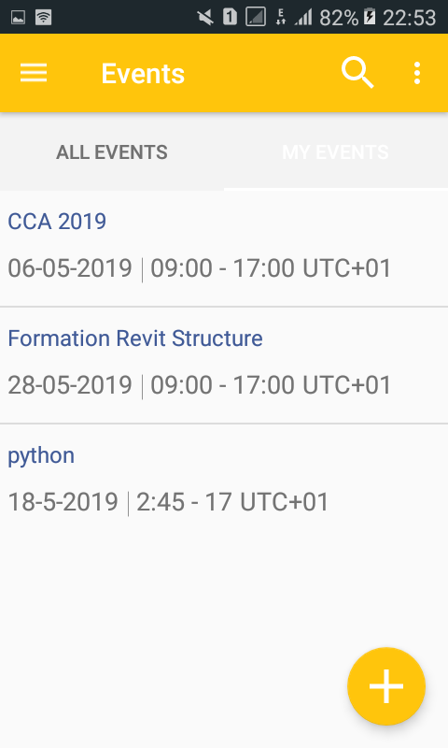
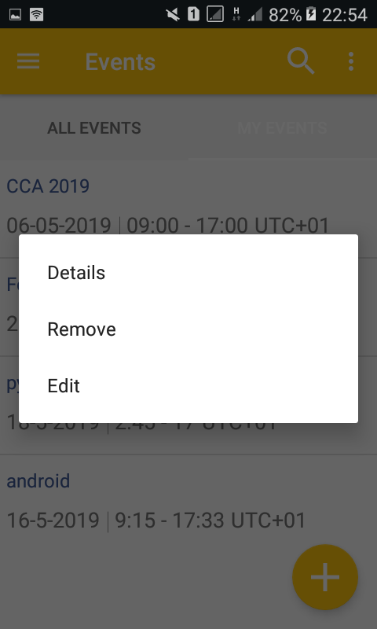
19

Slide 22
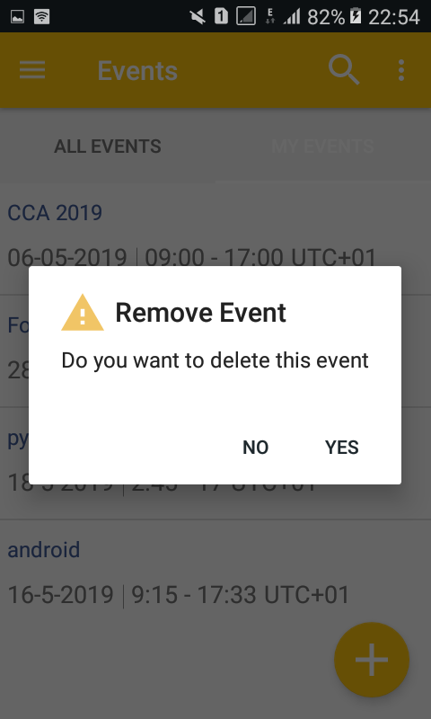
20

Slide 23
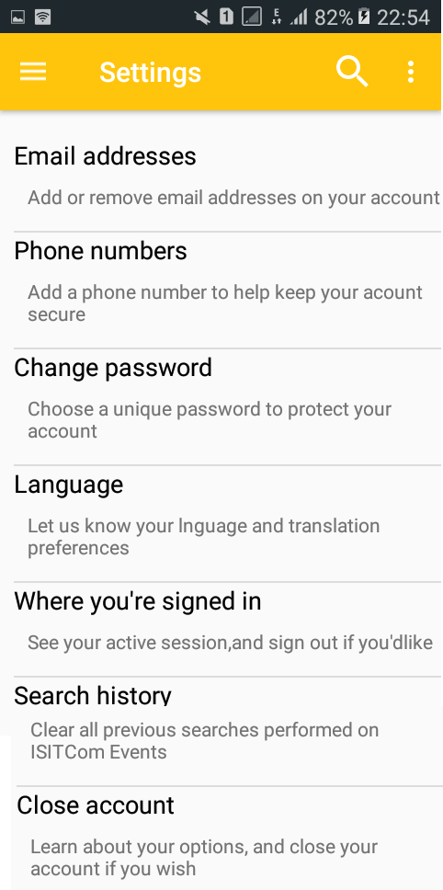
21

Slide 24
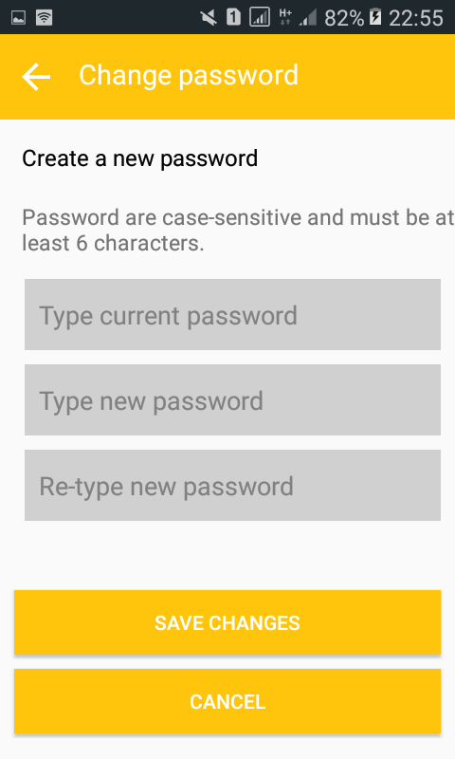
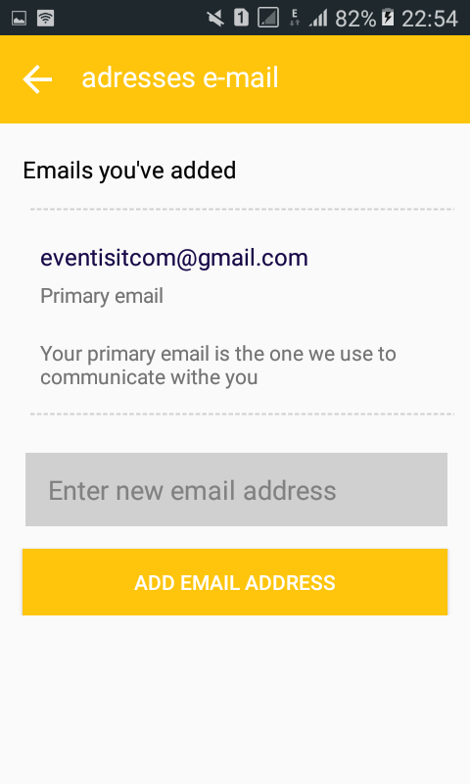
22

Slide 25
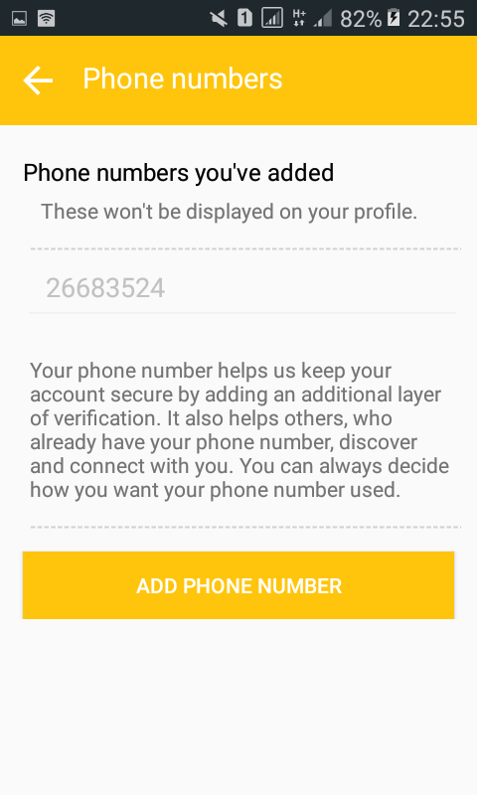
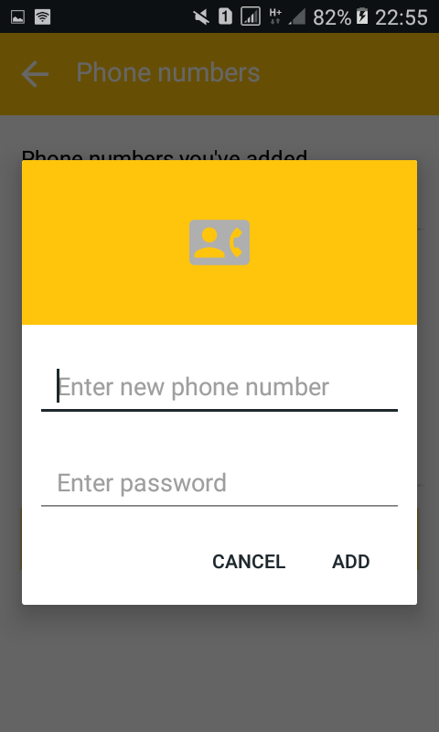
23

Slide 26
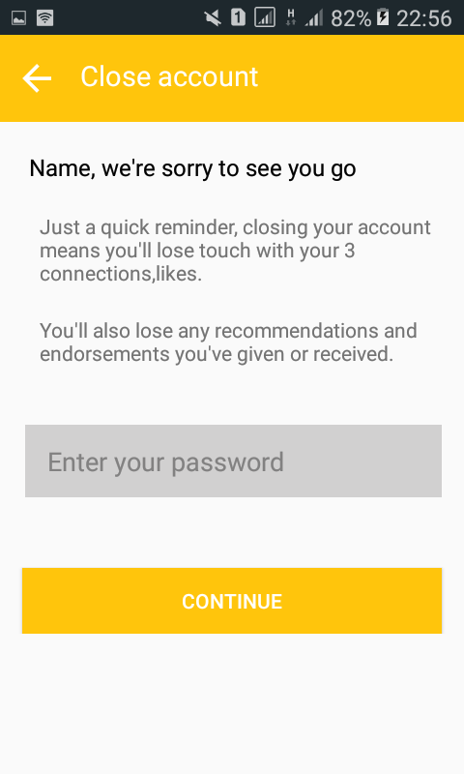
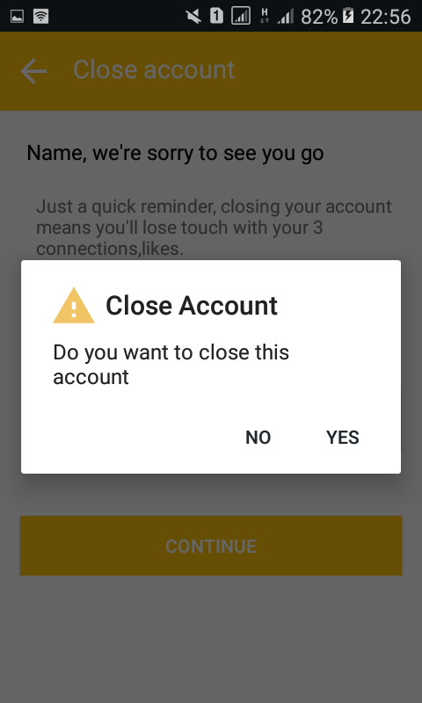
24

Slide 27
Conclusion
25

Slide 28
les événements professionnels sont considérés comme une partie importante de la stratégie de communication d’une organisation ce pour cela nous avons penser de développer une application mobile de gestion des évènements qui permet d’aider les étudiants , et l’administration dans l’organisation des évènements
26

